Slide 1
网络编程技术
杜之波
成都信息工程大学
网络空间安全学院
duzb@cuit.edu.cn

Slide 2

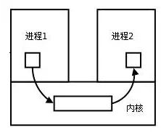
Notes:
网络编程应用：服务器和客户端

Slide 3
教学内容
OSI/RM参考模型与TCP/IP参考模型的基本原理、对比
客户/服务器基本原理
套接字基础
  基本套接字数据结构、系统调用函数
  TCP 套接字编程
  UDP套接字编程
并发服务器编程技术
  迭代服务器技术 vs 并发服务器技术
  多进程服务器
  多线程服务器

Slide 4
阻塞、非阻塞I/O
I/O复用：select 和 poll 函数

Slide 5
先修课程
C语言
TCP/IP协议
操作系统原理
Linux的基本使用

Slide 6
参考书目
张炯. “Unix网络编程：使用技术与实例分析“. 清华大学出版社。
[美]W.Richard Stevens著.《UNIX网络编程(第1卷)》.清华大学出版社
W.richard Stevens. “TCP/IP illustrated, Volume 1: The Protocol”. 机械工业出版社；

Slide 7
Linux系统基础
软件开发环境
最常用编辑工具：vi
编译器:gcc,g++
gcc编译c程序
g++编译c++程序
调试器：gdb
QT编程工具

Slide 8
常用Linux网络命令
1、ping：检测主机连接状况
2、ifconfig：显示当前有效网络接口的状态
3、netstat ：显示网络状态。如显示网络连接、路由表和网络接口信息。
4、route：对内核的IP路由表进行操作
5、tcpdump：用于分析网络上的数据流

Slide 9
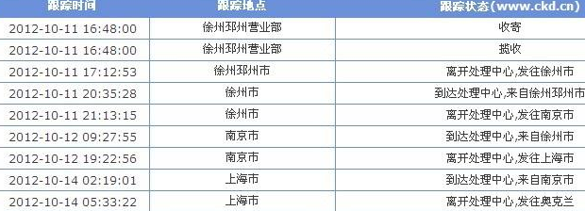
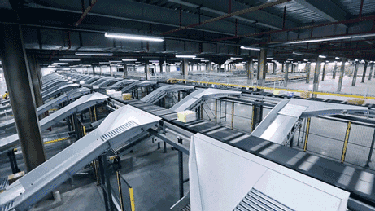
4
写信者
收信者
写信、信件封闭、贴邮票
拆信、阅读信件
有邮件盖邮戳
邮政业务
服务部门
邮政业务
服务部门
信件投送
邮政局
邮政局
信件分拣、打包
拆包、信件分发
邮政运
输部门
邮政运
输部门
运输信件
运输信件
信件通过邮政运输部门运送

Slide 10
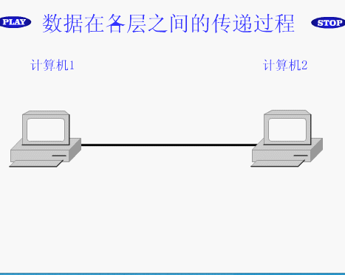

Slide 11
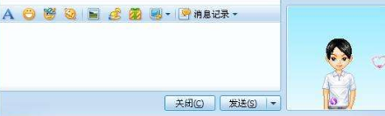



通过路由器连接的两个网络
客户
服务器
FTP
客户
FTP协议
FTP
服务器
TCP
TCP协议
TCP
IP
IP协议
IP
IP协议
IP
以太网驱
动程序
以太网驱
动程序
令牌环驱
动程序
令牌环驱
动程序
以太网
令牌环
Notes:
数据发送；
路由器：把分组从一个网络转发到另一个网络。网络互联是通过网络层来实现。
封装：数据被送入主机A的协议栈中，然后从应用层开始通过协议栈的每一层，直到数据被当做一串比特流送入物理网络，其中每一层对收到的数据都要增加一些首部信息。
解封：目标主机接收到数据流后，从最底层到最高层，每一层都要对收到的数据进行解封、识别、提取和处理。
TCP/IP正是通过对数据的封装与解封过程完成一次数据传输。
IP无连接不可靠，TCP连接可靠

Slide 12
OSI 与 TCP/IP
应用层
应用层
表示层
会话层
传输层
TCP
UDP
网络层
IPv4, IPv6
数据链路层
网络接口层
物理层
OSI模型
TCP/IP模型
Notes:
每一层都向它的上层提供一定的服务，同时每一层可以使用它的下层所提供的功能。这样相邻层之间就有一个借口，通过这个接口将相邻层之间联系起来。独立、易于设计和实现、易于维护。
应用层常用的协议有：FTP、Telnet、HTTP。
网络层负责不同网络之间的通信，
传输层负责主机中两个进程之间的通信。
应用层和传输层之间的接口自然成了应用程序编程接口，即API。

Slide 13
数据进入协议栈时的封装
用户数据
FTP
客户
App头部
用户数据
TCP
TCP头部
用户数据
TCP段
IP
IP头部
TCP头部
用户数据
IP分组
以太网驱
动程序
以太网
头部
IP头部
TCP头部
用户数据
以太网
尾部
以太网帧
40~1500字节
Notes:
TCP层：为了进行可靠性控制和识别数据从源主机的哪个程序（进程）来，要送到目标主机那个程序（进程）去，应加上一些TCP控制信息（TCP报头），这些控制信息由目标主机识别。
网络层：IP层再加上用于识别互联网中源主机和目标主机的IP地址以及上层协议类型等组成IP层数据报头后送到网络接口层。
网络接口层：把IP层收到的数据报加上以太网数据帧头后后尾（主要为以太网地址和上层协议）形成传输比特流。

Slide 14
以太网数据帧分用过程
应用程序
应用程序
应用程序
应用程序
根据TCP或UDP
首部中的端口号
进行分用
TCP
UDP
ICMP
IGMP
根据IP首部中的
上层协议类型进行分发
IP
ARP
RARP
根据以太网首部中
的帧类型进行分用
以太网帧
以太网帧头
ARP报头
进入的帧
Notes:
类似于快递，有当天到达的，有第二天到达的，按不同方式处理数据
ARP：IP地址映射成对应的物理地址
RARP：把物理地址映射成IP地址。
IP：将上层或同层的其它数据（ICMP差错报告和报文控制协议、IGMP Internet 组管理协议 ）封装到IP数据报中。

Slide 15
IP数据报格式
0
7
15
31
版本
首部长度
服务类型
总长度
标识
段偏移量
标志
寿命
上层协议
首部校验和
源站IP地址
目的站IP地址
选项
填充字节
数据

Slide 16

网络中的几类地址
物理地址：即MAC地址
逻辑地址：即IP地址
端口地址：应用程序端口号

Slide 17
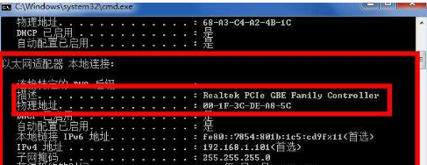
物理地址
48位：24位OUI(组织唯一标志符)，24位由厂商分配
平面地址，无结构
全球唯一
局部范围寻址
存在于数据链路层
Notes:
0-23位叫做组织唯一标志符(organizationally unique，是识别LAN（局域网）节点的标识
数据包在这些节点之间的移动都是由ARP(Address Resolution Protocol：地址解析协议)负责将IP地址映射到MAC地址上来完成的。

Slide 18
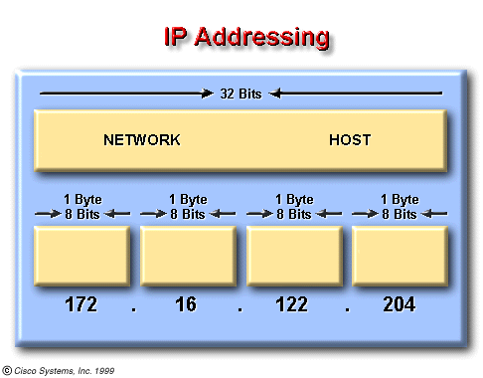
IP地址
IP地址标识着网络一个主机的位置。每个IP地址都是由32位（或128位）组成，分成两部分：网络号、主机号。
全球唯一，寻址容易
两种表示形式：二进制（计算机内部）、点分十进制（便于记忆）

Slide 19
IP地址分类
A
0
NetID
HostID
1~126
B
10
NetID
HostID
128~191
C
110
NetID
HostID
192~223
D
1110
Multicast Address
224~239
8 bits
8 bits
8 bits
8 bits

Slide 20
端口地址
主机A
主机B
process2
process6
process1
process3
process4
process7
IP地址平面
为了识别传输层之上不同的网络通信程序（进程），传输层引入了端口的概念。
Notes:
为了识别传输层之上不同的网络通信程序（进程），传输层引入了端口的概念。在一台主机上，要进行网络通信的进程，首先要向系统提出动态申请，由系统返回一个本地唯一端口号，进程再通过系统调用把自己和这个特定的端口联系起来(绑定)，这样每个要通信的进程都与一个端口号对应，传输层就可以使用其报文中的端口号，把收到的数据送到不同的应用程序。

Slide 21
端口地址（cont.）
TCP和UDP使用16位的端口号（用无符号整型表示）
为防止端口使用的混乱，将端口分为以下三类：
  “众所周知”的端口：0~1023，由IANA(因特网分配数值权威机构)统一控制
  注册的端口：1024~49151，这些端口虽不由IANA控制，但IANA登记这些端口的使用
  动态或私有的端口：49152~65535
Notes:
FTP 21；Telnet 23；HTTP

Slide 22
网络中通信双方
唯一标识网络通信的一方
  （本地协议，本地IP，本地端口）
通信双方
  （本地协议，本地IP，本地端口，远程协议，远程IP，远程端口）
    1（本地TCP，本地IP，本地端口，远程TCP，远程IP，远程端口）
    2（本地UDP，本地IP，本地端口，远程UDP，远程IP，远程端口）
    3（本地TCP，本地IP，本地端口，远程UDP，远程IP，远程端口）
Notes:
同一个系统中不同的两个进程间进行通信时，通过系统分配的进程号就可以唯一标识一个进程，

Slide 23
网络中通信双方
网络中通信双方由以下五元组唯一确定：
  （协议、本地IP地址、本地端口号、远程IP地址、远程端口号）

Slide 24
TCP和UDP对比
TCP（Transmission Control Protocol）可靠的、面向连接的协议（eg:打电话）、传输效率低全双工通信（发送缓存&接收缓存）、面向字节流。使用TCP的应用：Web浏览器；文件传输程序。
UDP（User Datagram Protocol）不可靠的、无连接的服务，传输效率高（发送前时延小），一对一、一对多、多对一、多对多、面向报文(数据包)，尽最大努力服务，无拥塞控制。使用UDP的应用：域名系统 (DNS)；视频流；IP语音(VoIP)。

Slide 25
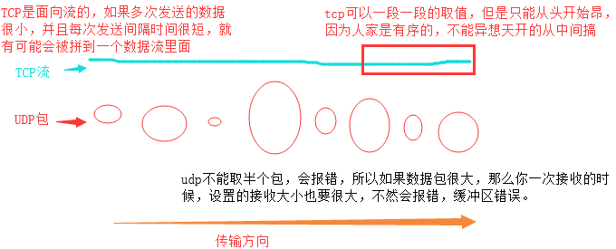
TCP和UDP对比

Slide 26
UDP:用户数据报协议
UDP提供无连接服务
UDP缺乏可靠性支持，应用程序必须实现：确认、超时、重传、流控等
UDP面向记录服务
Notes:
UDP不与远端的UDP模块保持对端的连接，它仅仅是把数据报发向网络，并从网络接收接收传来的数据报。
UDP对数据传输过程中唯一的可靠保证措施是进行差错校验，如果发生差错，则只是简单地抛弃该数据。
最大特点是：在进行通信时，它不需要在客户和服务器之间先建立连接，在数据传送完后，只要关闭套接口释放网络资源即可。
UDP常用于传输延时小，对可靠性要求不高，有少量数据要进行传输的情况，如：域名服务。

Slide 27
UDP数据报格式
#ifdef __FAVOR_BSD
struct udphdr {
u_int16_t uh_sport; /* source port */
u_int16_t uh_dport; /* destination port */
u_int16_t uh_ulen; /* udp length */
u_int16_t uh_sum; /* udp checksum */
};
#else
struct udphdr {
u_int16_t source;
u_int16_t dest;
u_int16_t len;
u_int16_t check;
};
#endif
0
15
31
源端口
目的端口
长度
校验和
数据
Notes:
UDP长度最小是：8.

Slide 28
TCP：传输控制协议
TCP是面向连接的。
TCP通过给所发送数据的每一个段，管理一个序列号，根据序列号进行排序。
TCP提供可靠性，实现了超时重发。RTT(往返时限)的估算。
TCP提供流量控制和拥塞控制：通告窗口、拥塞窗口。
TCP的连接是全双工的。
Notes:
连接：指在源端和目标主机之间建立的一种逻辑连接，使源端和目标端在进行数据传输时达成某种共识，相互可以是识别对方及其传输的数据。
超时重发，发送数据时，超时定时器解决这个问题。超时时间间隔，RTT(往返时间)：从发送端发出数据到确认所需的往返时间。
序列号：序列号等于该主机选择的本次连接的初始序号（ISN）加上该报文段中的第一个字节在整个数据流中序号。保证了数据流发送数据的顺序性。
发送窗口在工作时，从拥塞窗口和接收方通告窗口中取最小值作为发送上限。拥塞窗口是发送方根据网络通信状况进行流量控制，通告窗口是接收方根据应用进程快慢进行流量控制。

Slide 29
TCP协议数据段格式
0
7
15
31
源端口
目的端口
序列号
确认号
首部
HLEN
保留
码位
窗口大小
校验和
紧急指针
选项
填充字节
数据区
数据
U
R
G
A
C
K
P
S
H
R
S
T
S
Y
N
F
I
N
ACK Flooding
TCP-SYN Flood攻击
RST复位攻击
FIN 攻击
DOS与DDOS攻击
Notes:
序列号：用于标识TCP发送端向TCP接收端发送数据字节流的序号。
确认号：用于标识接收端希望收到下一个TCP报文段第一个字节的序号。
URG：紧急指针。ACK：确认号标志，1时，确认号有效。RST：复位标志。
PSH：push操作，对数据进行立即处理。
RST: 重置连接标志位，
SYN：同步序列号标志，同步序号用来请求建立连接，它用来发起一个连接的建立，只有在连接建立的过程中SYN才被置1.
FIN:连接终止标志，
窗口大小：它是接收端的流量控制措施，用来告诉另一端它的数据接收能力。

Slide 30
TCP协议数据段格式（续）
struct tcphdr {
WORD SourPort;
WORD DestPort;
DWORD SeqNo;
DWORD AckNo;
BYTE HLen;
BYTE Flag;
WORD Window;
WORD ChkSum;
WORD UrgPtr;
/* Put options here. */
};

Slide 31
TCP协议数据段格式（续）
几个需要说明的字段
  HLEN：首部长度，以4字节（32位）为单位。tcp数据段首部包括固定和变长两部分；
  窗口：为通告窗口；
  URG位：如果使用紧急数据指针，则将这一位设为1
  ACK位：如果确认序列号有效，则设为1；
  PSH位：表示”推”数据，如果这一位设置成1，表示希望接收方在接收到这个数据段之后，将它立即传送给高层应用程序，而不是缓存起来。

Slide 32
TCP协议数据段格式（续）
  RST位：表示请求重置连接。当TCP协议接收到一个不能处理的数据段时，向对方TCP协议发送这种数据段，表示这个数据段所标识的连接出现了某种错误，请求对方TCP协议将这个连接清除。
Notes:
TCP协议想放弃一个已经存在的连接：就是想断开一个正处于连接状态的连接；
TCP接收到一个数据段，但是这个数据段所标识的连接不存在：服务器主机崩溃后重启。

Slide 33
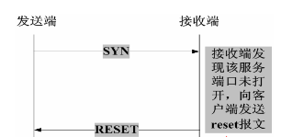
TCP协议数据段格式（续）
客户端尝试与服务器未对外提供服务的端口建立TCP连接，服务器将会直接向客户端发送reset报文。

Slide 34
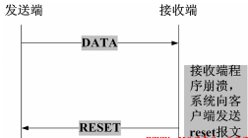
TCP协议数据段格式（续）
客户端和服务器的某一方在交互的过程中发生异常（如程序崩溃等），该方系统将向对端发送TCP reset报文，告之对方释放相关的TCP连接，如下图所示：。

Slide 35
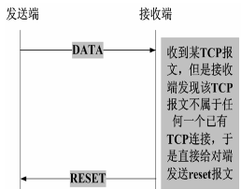
TCP协议数据段格式（续）
接收端收到TCP报文，但是发现该TCP的报文，并不在其已建立的TCP连接列表内，则其直接向对端发送reset报文，如下图所示。

Slide 36
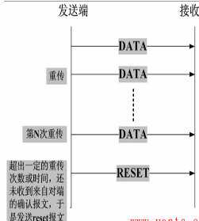
TCP协议数据段格式（续）
在交互的双方中的某一方长期未收到来自对方的确认报文，则其在超出一定的重传次数或时间后，会主动向对端发送reset报文释放该TCP连接，如下图所示。

Slide 37
TCP协议数据段格式（续）
  SYN位：请求建立连接。tcp用这种数据段向对方tcp协议请求建立连接，在这个数据段中，tcp协议将它选择的初始序列号通知对方，并且与对方协议协商最大数据段的大小。
  FIN位：请求关闭连接。当协议收到对这个数据段的确认后，成功关闭写方向的连接，因为tcp连接是全双工的，在发送了FIN数据段之后，它仍能接收数据，直至对方也发送FIN数据段。
  紧急指针：如果设置了URG位，这个字段指出紧急数据相对于这个数据段的开始序列号的偏移量。tcp协议只提供一字节的紧急数据，但由于历史原因，紧急指针指向紧急数据的下一个位置。

Slide 38
TCP三次握手
Socket
Connect(阻塞)
(主动打开) CLOSED
客户
服务器
Socket,bind,listen
(被动打开) CLOSED
SYN=1 SEQ= x
SYN_SENT
LISTEN
SYN=1 SEQ=y, ack=x+1
SYN_RCVD
Connect返回
ESTABLISHED
SEQ=x+!，Ack=y+1
Accept返回
Read阻塞
ESTABLISHED
Notes:
两台主机要进行通信，在一般情况下，总是其中一台主动提出通信请求（客户机），另一台被动响应通信请求（服务器）。三次握手，实际就是建立一条链接时通信双方交互三次报文。
服务器发送一个报文段作为应答。
客户机也必须向服务器发送确认号为y+1的报文段进行确认。
建立连接的TCP报文段中，只有报文头（无选项时，20字节）没有数据区。
LISTEN:服务器进入等待呼叫连接状态。
SYN_RECV：一个连接请求已经到达，等待确认
SYN_SENT：应用已经开始，打开一个连接
ESTABLISHED：正常数据传输状态

Slide 39
起始点
CLOSED
应用:被动打开
发送:<无>
应用:主动打开
发送:SYN
LISTEN
接收:SYN；发送:SYN,ACK
SYN_RCVD
接收:SYN
发送:SYN,ACK,同时打开
SYN_SENT
接收:ACK
发送:<无>
接收:SYN,ACK
发送:ACK
ESTABLISHED
表示客户的状态转换
表示服务器的状态转换

Slide 40
TCP连接的建立
TCP连接的过程：
  服务器必须准备好接受外来的连接。通过调用socket, bind, listen函数完成。称为被动打开。
  客户通过调用connect进行主动打开。这引起客户TCP发送一个SYN分节，告诉服务器客户将在连接中发送的数据的初始序列号。
  服务器必须确认客户的SYN，同时自己也得发送一个SYN分节。服务器以单个分节向客户发送SYN和对客户的SYN的ACK。
  客户必须确认服务器的SYN。

Slide 41
TCP连接关闭
Close
主动关闭ESTABLISHED
客户
服务器
被动关闭
Read返回0 ESTABLISHED
FIN M
FIN_WAIT1
ack M+1
CLOSE_WAIT
FIN_WAIT2
Close
FIN N
LAST_ACK
TIME_WAIT
ack N+1
2MSL
CLOSED
Notes:
完成数据发送的任何一方可以提出关闭连接的请求。
服务器收到关闭连接的报文段后，通知应用程序，客户机已无数据传送。服务器在发送完确认后，如果有数据要发送，则客户机还可以继续接收数据，所以把这种状态称为半关闭状态，因为服务器任然可以发送数据，并且可以收到客户机的确认，只是客户方已无数据发向服务器。
2MSL：报文最长生命周期的两倍。
FIN_WAIT1：客户端告诉服务器数据已经完成发送状态。
FIN_WAIT2：另一边已经同意释放连接状态。
CLOSE_WAIT：表示等待服务器自己关闭状态。
LAST_ACK: 这个状态还是比较容易好理解的，它是被动关闭一方在发送FIN报文后，最后等待对方的ACK报文。当收到ACK报文后，也即可以进入到CLOSED可用状态了。
ITMED_WAIT：等待所有分组死掉

Slide 42
起始点
CLOSED
ESTABLISHED
CLOSE_WAIT
接收:FIN
发送:ACK
应用:close
发送:FIN
应用:close
发送:FIN
同时关闭
接收：ACK
发送:<无>
接收:FIN
发送:ACK,
LAST_ACK
FIN_WAIT1
CLOSING
接收:ACK
发送:<无>
接收:ACK
发送:<无>
接收：FIN,ACK
发送：ACK
FIN_WAIT2
接收:FIN
发送:ACK,
TIME_WAIT
2MSL超时?
表示客户的状态转换
主动关闭
表示服务器的状态转换

Slide 43
TCP连接终止
TCP一般用四个分节终止一个连接：
  某个进程首先调用close, 这一端的TCP于是发送一个FIN分节，表示数据发送完毕。主动关闭。
  另一端称为被动关闭。TCP对接收的FIN分节进行确认，并以文件结束标志传递给应用程序。
  一段时间后，接收到文件结束标志的应用程序调用close，这也导致向对方发送一个FIN分节。
  接收到这个FIN分节的原发送方TCP对它进行确认。
还有一种关闭称为“半关闭”（half-close)

Slide 44
起始点
起始点
CLOSED
应用:被动打开
发送:<无>
应用:主动打开
发送:SYN
LISTEN
接收:SYN；发送:SYN,ACK
接收:RST
SYN_RCVD
接收:SYN
发送:SYN,ACK,同时打开
SYN_SENT
应用:close
或超时
接收:ACK
发送:<无>
接收:SYN,ACK
发送:ACK
ESTABLISHED
CLOSE_WAIT
接收:FIN
发送:ACK
应用:close
应用:close
发送:FIN
发送FIN
同时关闭
接收：ACK
发送:<无>
接收:FIN
发送:ACK,
LAST_ACK
FIN_WAIT1
CLOSING
被动关闭
接收:ACK
发送:<无>
接收:ACK
发送:<无>
接收：FIN,ACK
发送：ACK
FIN_WAIT2
接收:FIN
发送:ACK,
TIME_WAIT
2MSL超时?
表示客户的状态转换
主动关闭
表示服务器的状态转换

Slide 45
TCP 的TIME_WAIT状态
难点：执行主动关闭的那端进入这种状态。这个端点在该状态的持续时间是2MSL（最长分节生命周期）。
存在TIME_WAIT状态有两个理由：
  实现终止TCP全双工连接的可靠性（假设最后一个ack丢失的情况）.
  允许老的重复分节在网络中消逝.

